Slide 1


商业数据分析——引言
中国人民大学商学院
张瑾

Slide 2
1.1 为什么选择这门课
得到两个学分
管理信息系统科学发展的必需
大数据分析的能力
动手落地的能力
算法设计和实现的基础

Slide 3
1.2 信息系统研究(1)
什么是管理信息系统(MIS)?
围绕“管理”和“信息技术”的创新是学科的时代核心
管理信息系统研究(MIS)
管理
信息技术
行为研究(用)
技术研究(造)
IT使能的管理创新
管理驱动的技术创新

Slide 4
1.2 信息系统研究(2)
管理信息系统
用(use)
造(make)
信息系统
信息
系统
影响/因素/管理
定价/市场/因素
深度挖掘
开发设计
行为研究
经济研究
商务分析
Business analytics
分析设计
Analysis & design
IT/IS应用、服务、行业、区域、国家战略

Slide 5
1.2 信息系统研究(3)
大数据时代的研究需要处理数据
行为流派研究：用数据+计量经济学模型回答“为什么”问题
关注因果关系
技术流派研究：用数据+数据挖掘和机器学习方法回答“是什么”问题
关注对未来的预测
业界对于数据分析的需求
在美国大数据可创造600万份新的就业工作，每一个大数据处理分析的技术类岗位带来三个辅助类岗位
算法设计师\算法研发，vs 程序开发
一线互联网公司：BAT 头条 美大 小米

Slide 6
1.3 大数据时代的数据特征(1)
数据很“新”
互联网上的数据每年增长50%，每两年便翻一番
90%以上的数据产生于最近几年
数据很“像”
新旧信息模式相通
数据分析有章可循

Slide 7

1.3 大数据时代的数据特征(2)
数据很“杂”
多来源
企业内部数据
企业外部数据
多形式
结构化
非结构化
多时间、多地点
图： 大数据时代的数据的“杂”与三维立体图

Slide 8
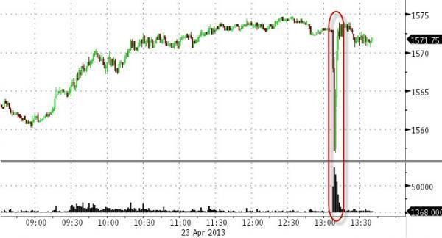



1.3 大数据时代的数据特征(3)
数据很“贵”
2013年4月23日，美联社Twitter被入侵，发布白宫遭遇恐怖袭击
道琼斯平均指数瞬间下跌超150点
图： 道琼斯指数（2013年4月23日）
图：维基百科降低内部交易者的信息优势
Xu and Zhang. MIS Quarterly 37.4 (2013): 1043-1068.

Slide 9

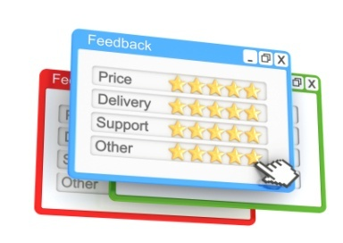

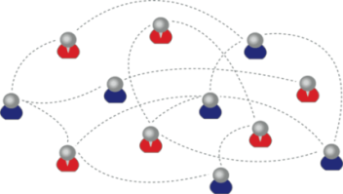

1.4 大数据为企业管理带来的挑战(1)
“浸泡”在数据中的现在企业管理
企业内部数据 vs 企业外部数据
企业外部
朋友圈
在线评论
Wiki
CRM
ERP
企业博客
社交网络
公开报道
数据分析
新的、像的、杂的、贵的信息

Slide 10
1.4 大数据为企业管理带来的挑战(2)
大数据为企业管理提供了新的视角和新的方法论
管理用来梳理组织和个体的问题
通过“人”的特征来回答“人”的问题
基于数据分析的企业管理
通过“数据”的特征来回答“人”的问题
数据的真实性，互联网让人变的诚实
数据分析
管理
组织
个体
组织
数据
个体
数据

Slide 11
1.4 大数据为企业管理带来的挑战(3)
现代商业研究需要具有数据分析的能力
数据分析的能力
编程能力是基础
C/C++/C#
Java
Python
R
数据分析能力
运用数学工具能力
运用算法工具能力
编程能力

Slide 12

2. Python简介(1)
Python是一种面向对象、直译式计算机程序设计语言
Guido van Rossum于1989年发明
第一个公开发行版发行于1991年
官网
https://www.python.org/
Python语法简介
具有丰富和强大的库函数
可以连接其他语言的模块（胶水语言）

Slide 13
2. Python简介(2)
Python语言的优点
简单、易学、开源、高层语言、可移植性、解释性、面向对象、可扩展性、可嵌入性、丰富的库、代码规范等
Python语言的缺点
运行速度相对较慢、架构选择太多等

Slide 14
3. 安装Python(1)
Python是跨平台的，可以运行在Windows、Mac和各种Linux/Unix系统上。在Windows上写Python程序，放到Linux上也能够运行
Python有两个版本，一个是2.x版，一个是3.x版，两版本不兼容。
现在Python正朝着3.x版本进化，在进化过程中，大量的针对2.x版本的代码要修改后才能运行，本课程建议使用2.7以上版本。
可以直接访问网址 https://www.python.org/downloads/ ，下载并安装Python的最新版本。

Slide 15
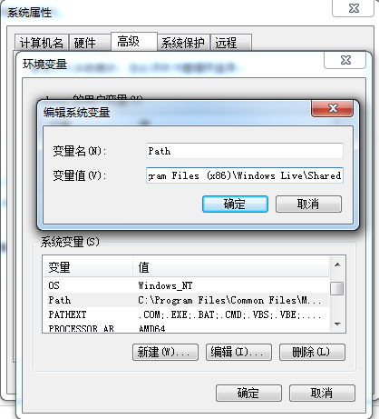
3. 安装Python(2)——Windows
Python安装完成后，在Windows的开始菜单中找到新的程序
按照开始→程序→Python 2.7 → IDLE(Python GUI)的步骤运行Python集成开发环境(Python Integrated Development Environment, IDLE )
也可在系统命令行运行Python，需要先设置系统环境变量
Win7为例，计算机->右键->属性
在左栏找到“高级系统设置”
点击“环境变量”
在系统变量中，找到Path，双击
在字符串末尾加一个分号
输入安装python的路径，例如C:\Python27

Slide 16
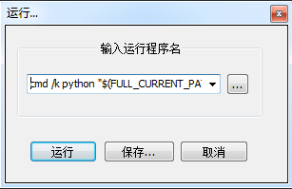
3. 安装Python(3)——Windows
编写Python程序可以直接在Python Shell中进行
也可以通过File->New File->新建编写完整程序
也可以通过配置其他的IDE环境编程完成程序
一种普通的文本编辑器即可，推荐选择notepad++
下载地址https://notepad-plus-plus.org/download/v6.9.2.html
安装后可在notepad++中新建文件进行程序编写，存为.py即可
再利用Python Shell进行重新打开和运行
也可以直接在notepad++中进行运行
首先配置好系统的环境变量
打开notepad++，找到菜单栏的run菜单中的run选项
弹出的小窗口中，输入cmd /k python "$(FULL_CURRENT_PATH)" & PAUSE & EXIT ，点击保存
给新建脚本命名，并设置快捷键。
返回notepad++，run子菜单中选中刚才新建的脚本，即可直接调试python

Slide 17
3. 安装Python(4)——其他系统
Linux/Unix
在绝大多数Linux和UNIX的系统安装中(包括Mac OS X)，Python的解释器就已经存在了。可以在提示符下输入python命令，便会启动交互式python解释器
如果没有安转Python解释器，可以使用包管理器
Debian Linux系统：使用命令 $ apt-get install python
Gentoo Linux系统：使用命令 $ emerge python
Mac OS
若使用最新版本Mac OS X的苹果机，那么系统已经安装了Python。只需要打开终端应用程序，然后输入python命令就可以运行了
也可使用MacPorts( http://macports.org)或Fink(http://finkproject.org)进行安装，或从Python网站获取新的发布版本

Slide 18
4. Python解释器(1)
Python的运行方式
Python在执行时，首先会将.py文件中的源代码编译成Python的字节码，然后再由Python解释器来执行这些编译好的字节码
与.java .net类似
CPython
当我们从Python官方网站下载并安装好Python 2.7后，我们就直接获得了一个官方版本的解释器：CPython。这个解释器是用C语言开发的，所以叫CPython。在命令行下运行python就是启动CPython解释器
IPython
IPython是基于CPython之上的一个交互式解释器，也就是说，IPython只是在交互方式上有所增强，但是执行Python代码的功能和CPython是完全一样的

Slide 19
4. Python解释器(2)
PyPy
PyPy的目标是执行速度。采用JIT技术，对Python代码进行动态编译（注意不是解释），可以显著提高Python代码的执行速度。绝大部分Python代码都可以在PyPy下运行，但PyPy和CPython有一些是不同的，因此，相同的Python代码在两种解释器下结果可能会有不同
Jython
运行在Java平台上的Python解释器，可直接把Python代码编译成Java字节码执行
IronPython
IronPython和Jython类似，只不过IronPython是运行在微软.Net平台上的Python解释器，可以直接把Python代码编译成.Net的字节码
Python的解释器很多，但使用最广泛的还是CPython。如果要和Java或.Net平台交互，最好的办法不是用Jython或IronPython，而是通过网络调用来交互，确保各程序之间的独立性
课上所有代码只确保在CPython 2.7版本下运行

Slide 20
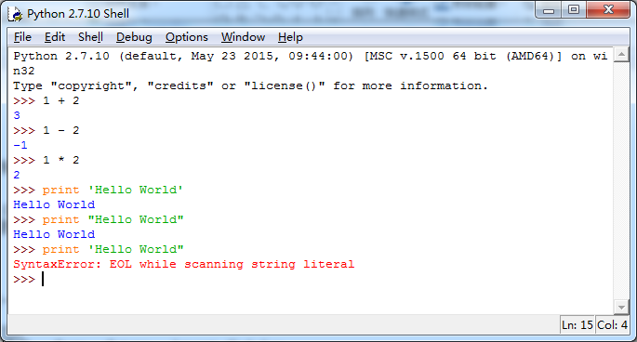
4. Python解释器(3)
在交互式环境的提示符>>>下，直接输入代码，按回车，就可以立刻得到代码执行结果。
如果要让Python打印出指定的文字，可以用print语句，然后把希望打印的文字用单引号或者双引号括起来，但不能混用单引号和双引号。
最后，用exit()退出Python

Slide 21
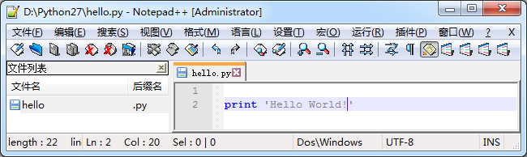
5. 保存并运行Python脚本(1)
在Python的交互式命令行写程序，好处是一下就能得到结果，坏处是没法保存，下次还想运行的时候，还得再敲一遍。所以，实际开发的时候，我们总是使用一个文本编辑器来写代码，写完了，保存为一个文件，这样，程序就可以反复运行
保存Python脚本
使用IDLE中File→New File，建立一个文件名以.py结尾的文件，保存在选定目录下
使用Notepad++、Sublime Text及Ulipad等编辑器也可以建立并保存.py文件，但不能用Word，因为Word保存的不是纯文本文件

Slide 22
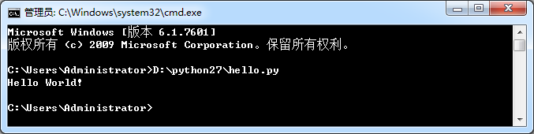
5. 保存并运行Python脚本(2)
运行Python脚本
IDLE下，用菜单项Run或者按Ctrl+F5键来运行
文本编辑器如Notepad++下，用菜单项Run下设定的命令或设定的快捷键来运行
通过命令提示符运行
Windows中在命令行模式下输入脚本的路径来运行
Unix下通过命令$ python hello.py运行
像.exe一样直接运行.py文件
在Windows上是不行的，但是，在Mac和Linux上是可以的
方法是在.py文件的第一行加上：#!/usr/bin/env python，然后通过命令：$ chmod a+x hello.py，就可以直接运行hello.py

Slide 23
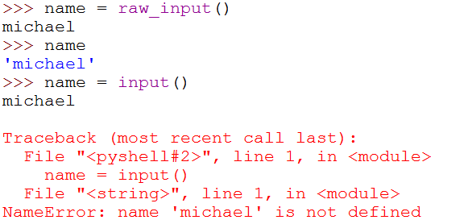
6. 与Python交互——输入
Python提供了一个raw_input函数可以让用户输入字符串，并存放到一个变量里
当输入name = raw_input()并按下回车后，Python交互式命令行就在等待你的输入了。这时，你可以输入任意字符，然后按回车后完成输入。输入完成后，不会有任何提示，Python交互式命令行又回到>>>状态了。那我们刚才输入的内容存放到name变量里了。可以直接输入name查看变量内容。
Python中的input函数会假设用户输入的是合法的Python表达式。因此，除非对input函数有需要，否则应尽可能使用raw_input函数

Slide 24
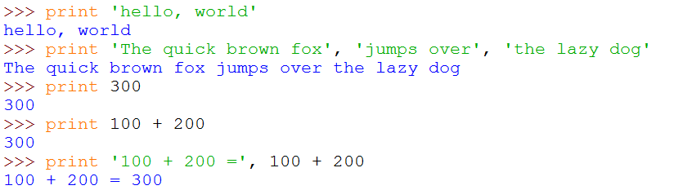
6. 与Python交互——输出
用print加上字符串，就可以向屏幕上输出指定的文字。
print语句也可以跟上多个字符串，用逗号“,”隔开，就可以连成一串输出（原理：print会依次打印每个字符串，遇到逗号“,”会输出一个空格）。
print也可以打印整数，或者计算结果

Slide 25
7. 变量和赋值(1)
变量代表（或者引用）某值的名字，是计算机保留内存位置用来存储某值。这意味着，当创建一个变量，那么它在内存中保留一些空间。
根据一个变量的数据类型，解释器分配内存，并决定如何可以被存储在所保留的内存中。因此，通过分配不同的数据类型的变量，可以存储整数，小数或字符在这些变量中。
变量名必须是大小写英文、数字和_的组合，不能用数字开头。Python的变量不必显式地声明保留的存储器空间。当分配一个值给一个变量的声明将自动发生。用“=”来赋值给变量
举例：输入：a = ‘ABC’时，Python解释器干了两件事情：
在内存中创建了一个'ABC'的字符串；
在内存中创建了一个名为a的变量，并把它指向'ABC‘
思考：若在交互式模式下输入：a = ‘ABC’
b = a
a = 'XYZ'
print b 后得到的结果是什么？

Slide 26

7. 变量和赋值(2)——多重赋值
Python允许同时指定一个值给几个变量。
例如：a = b = c = 1
这里，值为1的整数对象被分配给变量a，b，c
也可以将多个对象分别到多个变量。
例如：a, b, c = 1, 2, "john"
这里，值为1和2的两个整数对象分别分配给变量a和b，值为“john”的字符串对象被分配到变量c

Slide 27
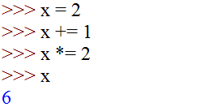
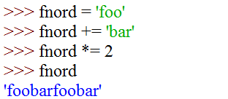
7. 变量和赋值(3)——增量赋值
将表达式运算符放置在赋值运算符=的左边，写成x+=1。这种写法叫做增量赋值( augmented assignment )，对于*、/、%等标准运算符都适用，例如：
对于其他数据类型也适用（只要二元运算符本身适用于这些数据类型即可），例如：

Slide 28
8. 语句和表达式
语句是Python解释器可以执行的命令。前面已经介绍到了两类语句：print语句和赋值语句。还有if语句、else语句、elif语句、条件表达式、while语句、for语句、break语句、continue语句、pass语句、Iterators(迭代器)、列表解析等。
表达式由值、变量和运算符组成，单一的值或变量也可以当作是表达式。
那么语句和表达式之间有什么区别呢？
表达式是某事，而语句是做某事（即告诉计算机做什么）

Slide 29
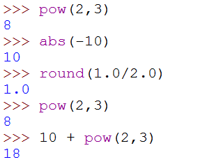
9. 函数
函数就像可以用来实现特定功能的小程序一样。Python的很多函数都能做很奇妙的事情。事实上，也可以自己定义函数(后面的内容会对此展开讲述)。因此，我们通常会把python自带的标淮函数称为内建函数。
如：pow(2,3)得出的结果为8，即2的3次幂。 本例使用函数的方式叫作调用函数。可以给它提供参数(本例中的2和3)，它会返回值给用户。因为它返回了值，函数调用也可以简单看作另外一类表达式。因此，可以结合使用函数调用和运算符来创建更复杂的表达式。如10 + pow(2,3)。
还有很多内建函数可以用于数值表达式。比如使用abs函数可以得到数的绝对值，round函数则会把浮点数四舍五入为最接近的整数值

Slide 30

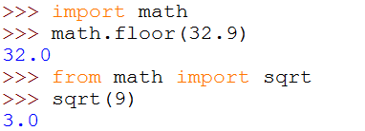
10. 模块(1)
可以把模块想象成导入到Python以增强其功能的扩展。需要使用特殊的命令import来导入模块
在确定不会导入多个同名函数(从不同模块导入)的情况下，可能不希望在每次调用函数的时候，都要写上模块的名字。那么，可以使用import命令的另外一种形式：“from 模块import 函数”。这种形式的import命令之后，可以直接使用函数，而不需模块名作为前缀
注意它是怎么起作用的：用import导入了模块，然后按照“模块.函数”的格式使用这个模块的函数

Slide 31
10. 模块(2)
总结：从模块导入函数的时候，可以使用
import somemodule
或者：from somemodule import samefunction
或者：from somemodule import somefunction, anotherfunctinn, yetanotherfunction
或者：from somemodule import *
注意：只有确定自己想要从给定的模块导入所有功能时，才应该使用最后一个版本。
但是如果两个模块都有open函数，该怎么办?
只需使用第一种方式导入，然后像下面这样使用函数：
modulel.open(…)
module2.open(…)

Slide 32


10. 模块(3)
也可以在语句末尾增加一个as子句，在该子句后给出名字，或为整个模块提供别名：
也可以为函数提供别名：

Slide 33

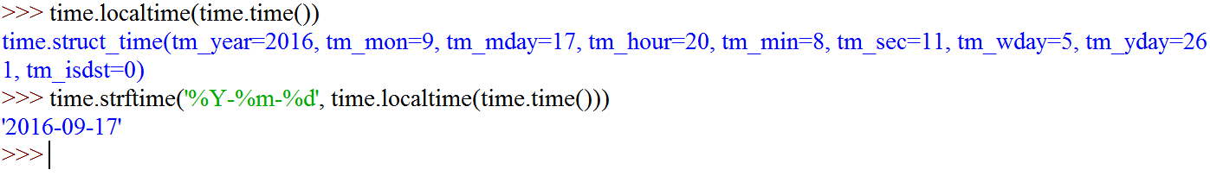
11. 课堂练习(1)
Python获取当前时间
用于程序计时，使用time模块
用如下方式获得当前时间戳
import time
print time.time()
观察输出结果
返回当前时间戳（1970年之后的秒数）
将时间格式化为本地时间
time.localtime(time.time())
time.strftime('%Y-%m-%d',time.localtime(time.time()))

Slide 34

11. 课堂练习(2)
打印出如下图案(菱形)

Slide 35
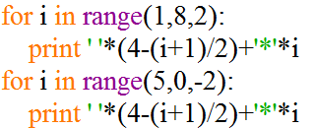
11. 课堂练习(3)
打印出如下图案(菱形) 代码
编写 diamond.py

Slide 36
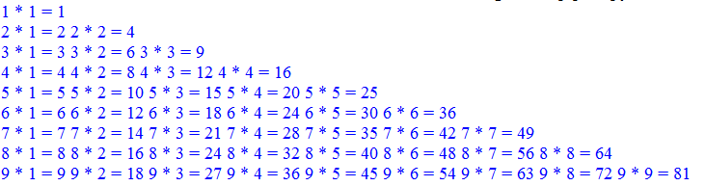
11. 课堂练习(4)
打印出如下图案(9*9乘法口诀)

Slide 37
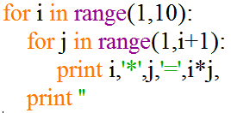
11. 课堂练习(5)
打印出如下图案(9*9乘法口诀) 代码
编写multiplication.py

Slide 38
12. 课程安排——授课内容
引言
数据类型和运算符
条件、循环和其他语句
函数和类
特殊方法、属性和迭代器
模块和标准库
异常、文件和流
Python商业应用案例
网页数据爬取—爬虫实例
信息服务网站
社交平台
门户网站
电商网站

Slide 39
12. 课程安排——考核
课后练习和大作业60%
大作业60%
Sentiment Analysis
课堂作业40%
期末考核40%
助教：张继龙
wechat：zhangjilong1995

Slide 40
12. 课程安排——上课时间
序号 | 时间 | 是否上课
1 | 9月11日 | 是
2 | 9月18日 | 是
3 | 9月25日 | 是
4 | 10月2日 | 放假
5 | 10月9日 | 是
6 | 10月16日 | 是
7 | 10月23日 | 是
8 | 10月30日 | 是
9 | 11月6日 | 是，考试

Slide 41
12. 参考资料与参考书
Wesley J.Chun著，宋吉广译，Python核心编程（第二版），人民邮电出版社，2008年07月
Mark Lutz著，侯靖译，Python学习手册（第三版），机械工业出版社，2009年08月
Ben Forta著，杨涛等译，正则表达式必知必会，人民邮电出版社，2007年12月
《Python学习笔记》
《Python语言入门》
《Programming Python, 3rd Edition》
《Python Programming for the Absolute Beginner》
Python 自带文档

